Slide 1
Requisição de Materiais
Movimentação de Estoque

Slide 2
Fluxo de Operações da Requisição
Digitação e Validação
Reclassificações financeiras / Ficha de ativos;
Autenticação digital pelo responsável.
Separar
Reserva dos materiais;
Impasses;
Retirada
Preenchimento do documento de separação;
Notificação do solicitante que o material pode ser retirado.
Encerramento
Fila de reserva.
Autenticação digital pelo solicitante;
Emissão da relação de EPI’s com termo de ciência para assinatura física do solicitante;
Retirada do material.
Notes:
Macro fluxo da requisição.

Slide 3
Digitação e Validação
Reclassificação financeira;
Pode ocorrer dependendo do uso do material.
Ficha de ativos;
Manutenção / ampliação de máquinas.
Geração da autenticação digital para assinatura pelo responsável;
Conferência das quantidades, valores e reclassificações, entre outras informações.

Slide 4
Reserva de Materiais
Fluxo Normal
Fluxo Anômalo
Reserva de Material (Empenho)
Todos os itens são reservados com sucesso.
Documento de Separação
O documento pode ser preenchido pelo almoxarife.
Reserva de Material (Empenho)
Um ou mais materiais não possuem quantidade em estoque para suprir a requisição.
Impasse
Reserva do saldo total disponível;
Fila de Reservas
Prioridade no atendimento pode ser alterada.
Documento de Separação
No encerramento do impasse a quantidade necessária para atender a requisição vai para fila de reservas.
Material aguarda suprimento;
O documento pode ser preenchido pelo almoxarife.

Slide 5
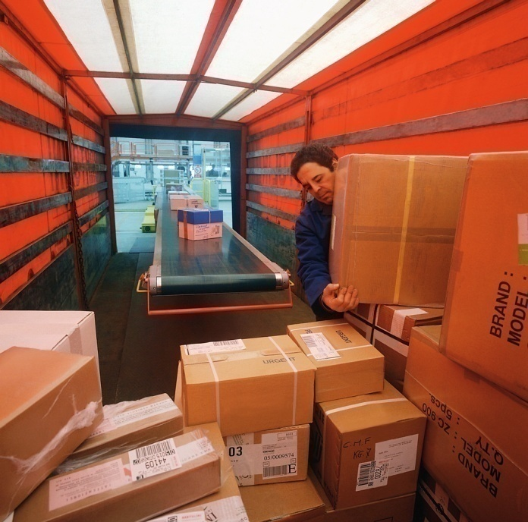
Documento de Separação
Nesta etapa o almoxarife registra no documento de separação informações que indicam a origem física dos materiais;
Identifica-se o armazém, endereço e lote (rastreabilidade) dos materiais que serão entregues ao solicitante;
Sistema registra empenhos por endereçamento e lote.

Slide 6
Retirada do Material do Estoque
Usuário autentica requisição
Sistema emite ticket de ciência (para EPI)
Sistema baixa empenhos e estoque
Material é entregue ao solicitante
O solicitante do material passa o crachá no leitor ou insere sua assinatura digital para liberar o material no estoque.

Slide 7
Fluxograma
Início
Autenticação Solicitante
Baixa Empenho
Baixa Estoque
Digitação da Requisição
Documento de Separação
Empenho por endereço e lote
Fim
Autenticação Responsável
N
Reserva materiais
Impasse?
Resolução do Impasse
Fila de Reserva
S

